Slide 1
Preventivi C3SN e Sblocchi 2024 G. Carlino 03-07-2024

Slide 2
Bilancio 2024

Slide 3
Bilancio C3SN 2024
Budget CNC 2024 = 2.500 k€
C3SN = 415 k€
CCR = 1.985 k€
 | Tetto | Richieste | Assegnato
 |  |  | Assegnato PP | Assegnato SP | Indiviso | Indiviso TOT
Missioni | 320 | 324 | 237,5 | 71,5 | 11 | 82,5
Consumo |  | 60 | 52,5 | 5 | 12,5 | 12,5
Inventariabile |  | 30 | 20 | 0 | 0 | 10
Totale | 415 | 414 | 310 | 76,5 | 23,5 | 105

Slide 4
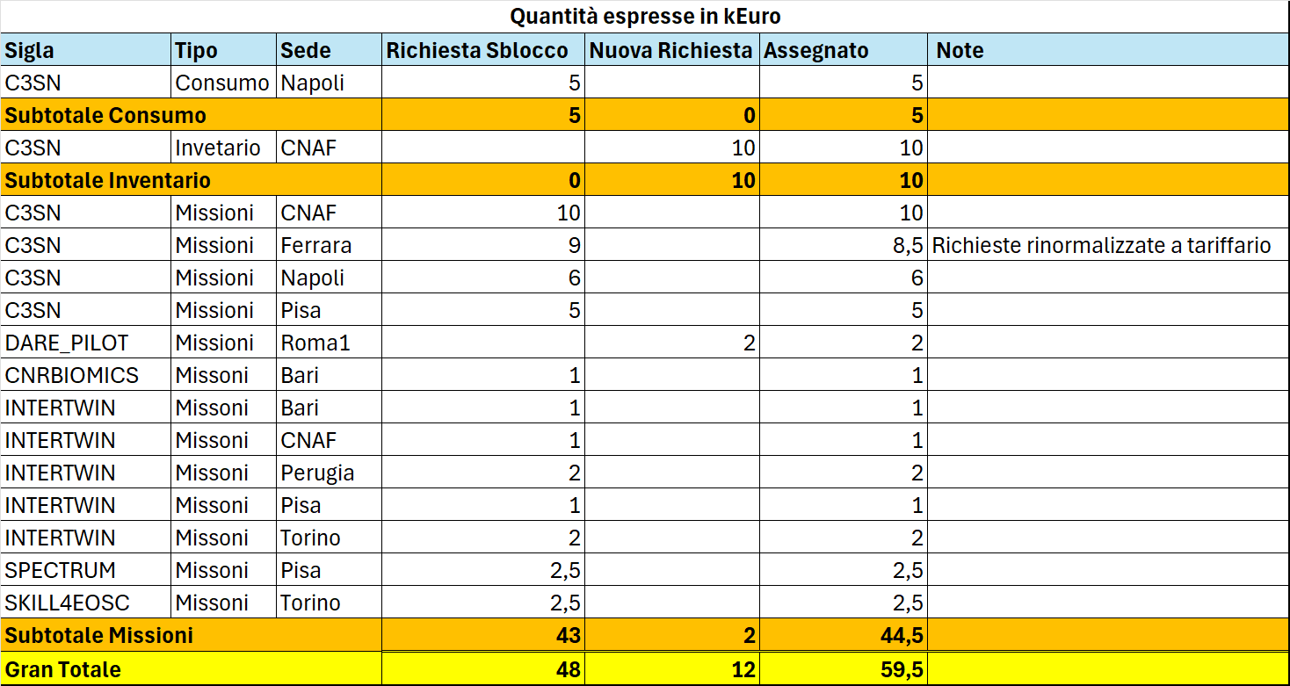
Bilancio 2024 - Sblocchi
Referaggio C3SN e Progetti Esterni
F. Prelz, S. Pardi, E. Vilucchi
Totale di richieste di sblocco 48 k€
5 k€ Consumo
43 k€ Missioni
Totale nuove richieste
10 k€ Inventariabile
2 k€ Missoni

Slide 5
Bilancio 2024 - Sblocchi
Referaggio DataCloud
S. Bagnasco, A. Budano, A. De Salvo, D. Spisso
Spostamento tasca 9 k€ da CNAF a BO
Sblocco SP missioni 15 k€ CNAF
0.5 k€ LNF, MIB
1 k€ LNS, PD, PG, PI, TS
1.5 k€ CT, MI
2.5 k€ BA
3.5 k€ BO

Slide 6
Analisi Bilancio 2024 - Missioni
Tetto | Bilancio missioni – stato a luglio
 | Assegnato | Speso |  | Indiviso TOT (SP + Indiviso) | Disponibile
320 | 237,5 | 110 | 46% | 82,5 | 210 | 65%
Sblocco missioni luglio
Assegnato PP | Assegnato SP | Sblocco SP | Richieste aggiuntive | Residuo SP | Indiviso | Indiviso TOT
237,5 | 71,5 | 49 | 10,5 | 22,5 | 0,5 | 23

Slide 7
Analisi Bilancio 2024 - Missioni
Tetto | Bilancio missioni – stato a luglio
 | Assegnato | Speso |  | Indiviso | Disponibile
320 | 237,5 | 110 | 46% | 82,5 | 210 | 65%
Speso ~1/3 del tetto: profilo di spesa non regolare, tuttavia si prevedono attività importanti in autunno: riunione bilancio (LNS, 30/9-2/10) - Workshop ICSC (Roma 16-20/9), CHEP (Cracovia 19-25/10), conferenza EGI (Lecce 30/9-3/10), EOSC Symposium (Berlino 21-23/10)
Riduzione della richiesta di missioni visti anche i residui 2023. Si propone tetto di 300 k€ spostando la differenza su inventariabile
 | Budget Suddivisione teorica | Assegnato | Assegnato + SP |  | Disponibile luglio
C3SN | 150 | 132,5 | 167,5 | 54 % | 70 | 53%
DATACLOUD | 70 | 49 | 64 | 21 % | 28,5 | 58%
PROGETTI | 100 | 56 | 77,5 | 25 % | 29 | 52%

Slide 8
Analisi Bilancio 2024 - Consumo
Assegnato
DataCloud:
10 Tier2 + 2 Backbone Cloud: 24 k€: 2.5 k€ a testa – quasi tutto disponibile, in genere si spende a fine anno
C3SN:
CNAF: 13 k€ - Supercomputing – da effettuare a Novembre
CNAF: 7 k€ - Tasca WG Tecnologie Informatiche – tutto disponibile
NA: 5 + 5 SP k€ - Tasca per necessità C3SN – parzialmente disponibile
Indiviso
12.5 k€ - non si sblocca per ora, destinazione da decidere a Settembre

Slide 9
Analisi Bilancio 2024 - Inventariabile
Assegnato
C3SN:
CNAF: 20 k€ – Materiale per R&D non coperto da PNRR
Indiviso: 10 k€ - da sbloccare a luglio e assegnare al CNAF per completamento acquisti
Il WG Tecnologie Informatiche (Chierici) e DataCloud valutano le tecnologie innovative da acquistare per R&D
2023
Server GraceHopper in collaborazione con fondi CNAF
2024
2 server Risc V per sperimentazione in collaborazione tra sistemisti cnaf e esperimenti
Possibili ulteriori acquisizioni: server con CPU Intel Sierra Forest (144 E-core) disponibile entro fine anno

Slide 10
Preventivi 2025

Slide 11
Sigle C3SN e DATACLOUD
C3SN
Consumo
Tasca indivisa
Boot Supercomputing
Missioni
Gettone membri C3SN e coordinatori WG per attività C3SN
Workshop o riunioni per attività di calcolo di interesse INFN non supportata da esperimenti
Tasche
indivisa missioni da assegnare in corso d’anno a NA
tasca indivisa progetti gestita dal coordinatore WG Progetti
tasca indivisa gestita dal coordinatore WG Tecnologie
Inventariabile
R&D in collaborazione con il WG Tecnologie Informatiche
DATACLOUD
Missioni
riunioni del personale dei WP per meeting periodici
riunioni del personale dei siti
workshop CNC
Consumo
Operations Tier2
Inventariabile
Infrastruttura per Tier1 non coperti da PNRR e fondi Tecnopolo - Fondi GE

Slide 12
Sigle Supporto Progetti Esterni
Finanziamenti missioni SOLO se non fornite o fornite parzialemente dal progetto
Possibili Sigle 2025
Progetti Europei
EOSC Data Commons (Spiga)
SCALE-AI (Spiga, Giacomini)
M2TECH (Bagnasco)
ACME (Bagnasco)
ARTEMIS (Costantini)
ARV-HEP (Chierici)
Cascading Grants di OSCARS
MADDEN (Legger, Lavezzi)
RUCIO DATA LAKE (Boccali, Spiga, Ciangottini)
Sigle da aprire in s.j. o dopo l’approvazione (Liliana)
Sigle 2024 confermate
AARC_TREE_CNC (Giacomini, CNAF)
AI4EOSC_CNC (Donvito, BA-CNAF)
CNRBIOMICS_CNC (Donvito, BA)
DARE_PILOT_CNC (Vicini, RM1)
EOSC_BEYOND_CNC (Giacomini, CNAF)
IBISCO_CNC (Carlino, BA-NA)
InterTwin_CNC (Spiga, BA-CNAF-PG-PI-TO)
LWPLUS (Donvito, BA)
Skill4EOSC_CNC (Gaido, TO)
SPECTRUM_CNC (Boccali, PI)
Nessuna Sigla 2024 in chiusura

Slide 13
Proposta Bilancio 2025
Totale = 415 k€
Suddivisione indicativa finanziamenti
Missioni = 300 k€
C3SN = 140 k€
DATACLOUD = 70 k€
PROGETTI = 90 k€
Consumo = 65 k€
DATACLOUD = 30 k€
C3SN = 35 k€
Inventariabile = 50 k€
C3SN: Tasca R&D
Come nel 2024, indicazione ai referee di considerare una quota di ~ 30% da lasciare nell’indiviso (compreso le SP), anche per le numerose sigle che potranno essere aperte dopo i preventivi

Slide 14
Proposta Bilancio Missioni 2025
C3SN
membri C3SN per attività C3SN: chair 10 k€ - membri 3 k€ - rappresentanti CNS 1.5 k€
coordinatori WG non membri C3SN: 1.5 k€
tasca indivisa missioni sede chair: 15 k€
supercomputing: 8 k€
tasca indivisa nuovi progetti sede coordinatore WG: 5 k€
attività di interesse INFN (responsabilità/workshop/riunioni) non supportata da esperimenti anche per non membri C3SN: ~ 70 k€ - richieste in sedi dove C3SN non è aperta vanno su NA
DATACLOUD
Gettone per ogni sede coinvolta: 1.5 k€ (referee valutano FTE)
Tasca indivisa missioni sede coordinatore: ~ 40 k€
PROGETTI
Stima: 90 k€

Slide 15
Proposta Bilancio Consumo 2025
C3SN
tasca indivisa missioni sede chair (almeno metà in indiviso): 15 k€
Supercomputing sede coordinatore WG: 13 k€
Tasca Tecnologie Informatiche sede coordinatore: 7 k€
DATACLOUD
Gettone siti: 2.5 k€ per 10 Tier2 + Tier1 + LNGS

Slide 16
Proposta Bilancio Inventariabile 2025
C3SN
Materiale per R&D non coperto da PNRR nella sede coordinatore WG Tecnologie: 50 k€
Aumento di 2/3 rispetto al 2024 per aumentare l’attività di R&D sulle nuove tecnologie per sviluppare di più la ricerca nell’ambito del CNC
Possibili acquisti
Potrebbero emergere altre soluzioni Risc V
Superchip mi300, alternativa targata AMD a Grace Hopper
Blackwell, successore di Grace Hopper (probabilmente costi proibitivi)

Slide 17
Infrastruttura Tier1
Le richieste infrastrutturali per il Tier1 – non impianti – vengono presentate sotto la sigla DATACLOUD e referate dal gruppo di referaggio della stessa sigla
Rete, server e storage per servizi, manutenzioni ……..
Finanziate dalla GE
Da azzerare nel DB assegnazioni

Slide 18
Proposta alla GE
Proposta Bilancio 2025 CNC (C3SN & CCR) alla GE il 26 giugno
Bilancio C3SN invariato: 415 k€
Bilancio CCR - stralcio delle licenze software dai fondi ordinari
Fondi ordinari: 1125 k€
Stima licenze software (richiesta da proporre dopo referaggio a ottobre): 1190 k€
Budget CNC 2025 = 1.540 k€
C3SN = 415 k€
CCR = 1.125 k€
In attesa di risposta dalla GE

Slide 19
Anagrafica - Tecnologi su PNRR
TD INFN - FTE 100% su progetto e 0% su esperimento con nota attestante sinergia
autori degli esperimenti solo se esiste attività pregressa
RTD-A – FTE su esperimenti – non necessari FTE sul progetto PNRR cui appartengono
missioni solo su eventuali fondi di esperimento - non possono usufruire dei fondi PNRR

Slide 20
Anagrafica - TI e TD non PNRR
Sigla C3SN
membri devono dichiarare afferenza anche con FTE 0%
Sigla DATACLOUD
Partecipanti ai WP e siti devono allocare una percentuale significativa, almeno 30% - 40%
Sinergia con le CSN garantita - da indicare in nota
Sinergia con progetti PNRR garantita - FTE su PNRR da sottrarre alla sigla DATACLOUD
I Responsabili Locali DATACLOUD devono essere informati
Sigle supporto Progetti
FTE non necessari - allocare 0% per evidenziare la partecipazione al progetto
Sigle PNRR
Sinergiche alle CSN

Slide 21
Preventivi - Date
Chiusura DB
12/7 CSN1
14/7 CSN5
24/7 CSN2, CSN4, C3SN, CCR, C3M e TT
Riunioni Commissioni
9-13/9 CSN1 e CSN5
16-20/9 CSN2 e CSN3
CSN4 ??
30/9-2/10 CNC
Riunioni Referaggio C3SN
Referee Calcolo – fine luglio TBD
Esperimenti, Referee Calcolo, C3SN – prima settimana di settembre TBD, doodle in corso

Slide 22
Gruppi Referaggio
Risorse di Calcolo (pledge)
Coordinatore: G.Carlino
CSN1: T. Boccali, D. Bonacorsi, D. Elia, B. Giacobbe
CSN2: F. Di Pierro, M. Duranti
CSN3: S. Pirrone, V. Ippolito, M. La Cognata
CSN4: L. Cosmai, M. Pepe
CSN5: A. Lonardo
Infrastruttura: A. De Salvo
C3SN & Progetti Esterni
Francesco Prelz
E. Vilucchi
S. Pardi
B. Martelli
Datacloud (compreso infrastruttura Tier1)
A. De Salvo
A. Budano
S. Bagnasco
D. Spisso
R. Alfieri, E. Fattibene

Slide 23
Referaggi
Indicazioni per i referee
Calcolo (Pledge)
Confronto richieste 2025 e disponibilità risorse PNRR nei siti per valutare possibile utilizzo come pledge
interazioni referee, C3SN, WP3 DataCloud, esperimenti
Discussione con GE prima delle riunioni delle CSN
Caricare le richieste DETTAGLIANDO gli esperimenti nelle sigle CALCx_TIER1
OH Rete nelle richieste alle CSN
Sigle C3SN
Avere come riferimento, ma non dover rispettare scrupolosamente, la suddivisione indicativa dei finanziamenti tra le voci di spesa e le sigle

